Slide 1
IT行业的创新
2018218070
王亚博

Slide 2
第16章
1.创新的迷思
2.创新的时机
3.创新的招数
4.魔方的创新
5.创新和作坊

Slide 3

创新的迷思

Slide 4

1.灵光一现，伟大的创新就紧随其后？

Slide 5

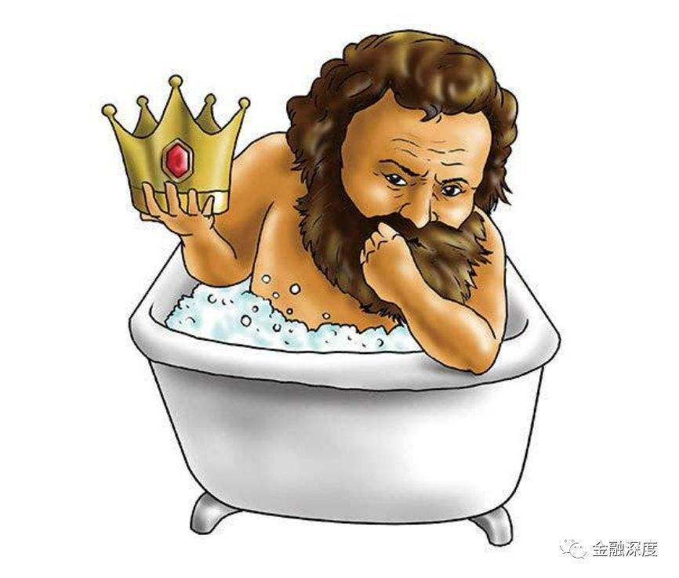

Slide 6

沉淀
积累
假如我们穿越过去，把计算机的原理和设计图纸砸到牛顿头上，他会顿悟吗？

Slide 7

最后一张拼图

Slide 8
2.大家都喜欢创新？
创新
→做不一样的事
→自然有人不喜欢

Slide 9
反馈：
这从来行不通
大众不会理解这个创新
你的创新解决了问题，但没人会为此付钱的
这个事情属于别人管
我们这里不允许这么做事情
领导不会同意这么做
你只不过是手里碰巧有一个锤子，然后到处找钉子罢了
这个问题早就被完全解决了
滚！

Slide 10
原因：
个人自负/嫉妒
这个想法居然被你想出来了，老子不能接受
面子或政治因素
这个东西要是搞成了，我很没面子
优先级
我已经有10个创新的点子，没有时间和资源去处理新的想法
安全
不创新，我没有风险；要创新，我可能要失去一些东西
习惯
这不是我们做事的习惯，不符合我们一贯的原则
动机
我能从中得到什么？（what’s in it for me？）我为什么要帮你？

Slide 11
改良式
→利益冲突！
颠覆式
（创新者自身也不喜欢）

Slide 12

颠覆式的创新往往会如潮水般涌入生活，不可阻挡

Slide 13
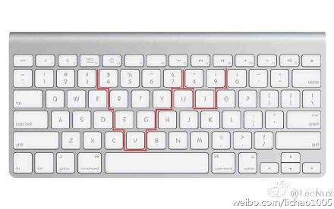
3.好的想法会赢？

Slide 14
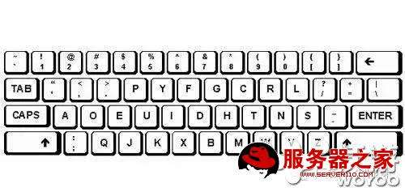
Dvorak键盘

Slide 15
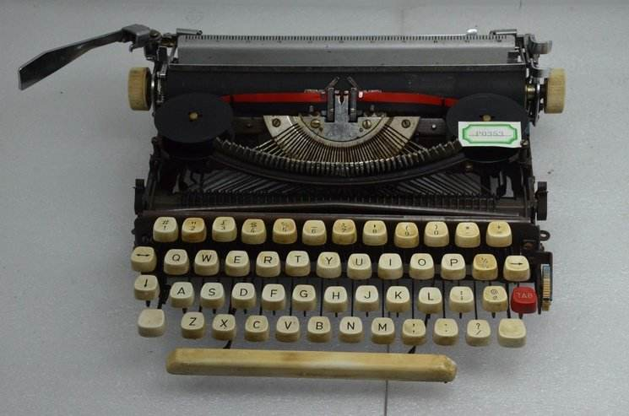
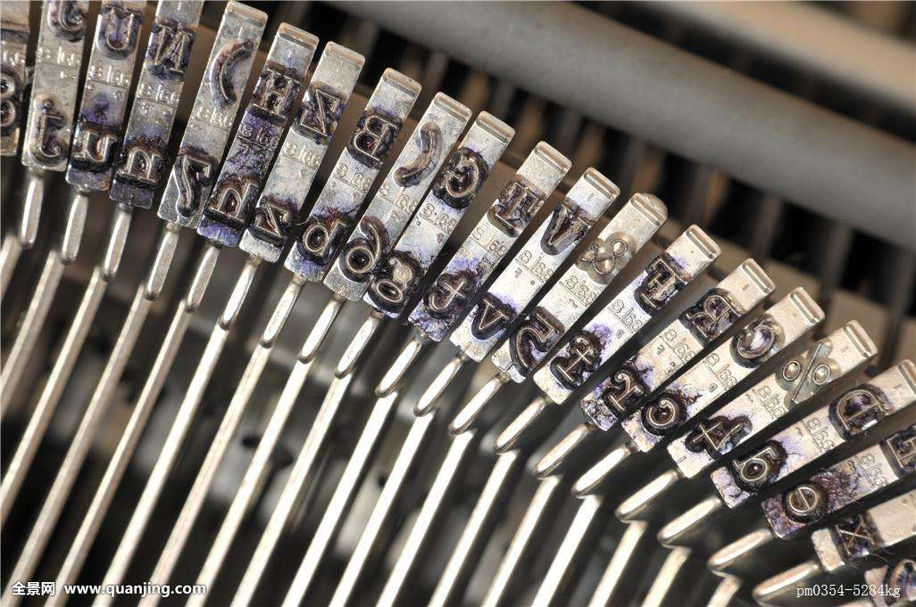
机械打字机

Slide 16


Slide 17
想赢需要考虑四点：
对利益相关的人要讲清楚“你能从中得到什么”
创新的想法和目前流行的做法相比，有什么相对优势，能让别人清楚地看到这个区别，并能够尝试
创新和目前大众习惯、已有系统是否兼容
避免过度描述复杂的技术

Slide 18
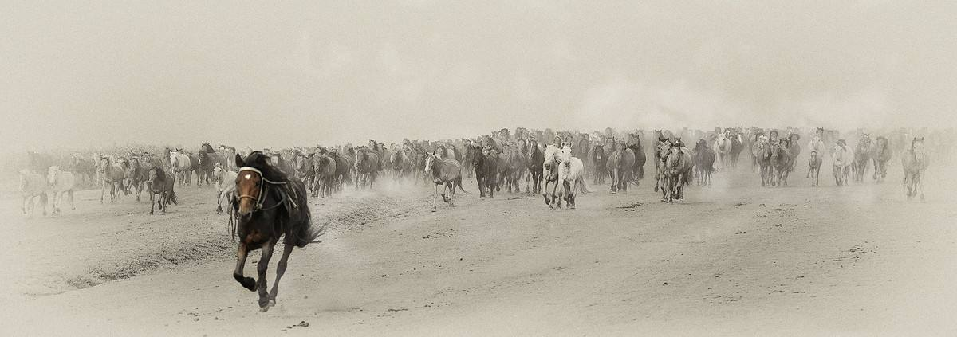
4.创新者都是一马当先？

Slide 19
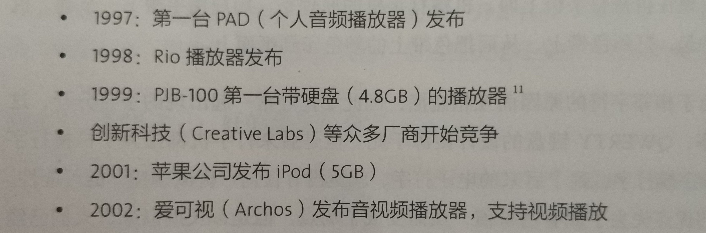
大部分成功的创新者都不是先行者

Slide 20
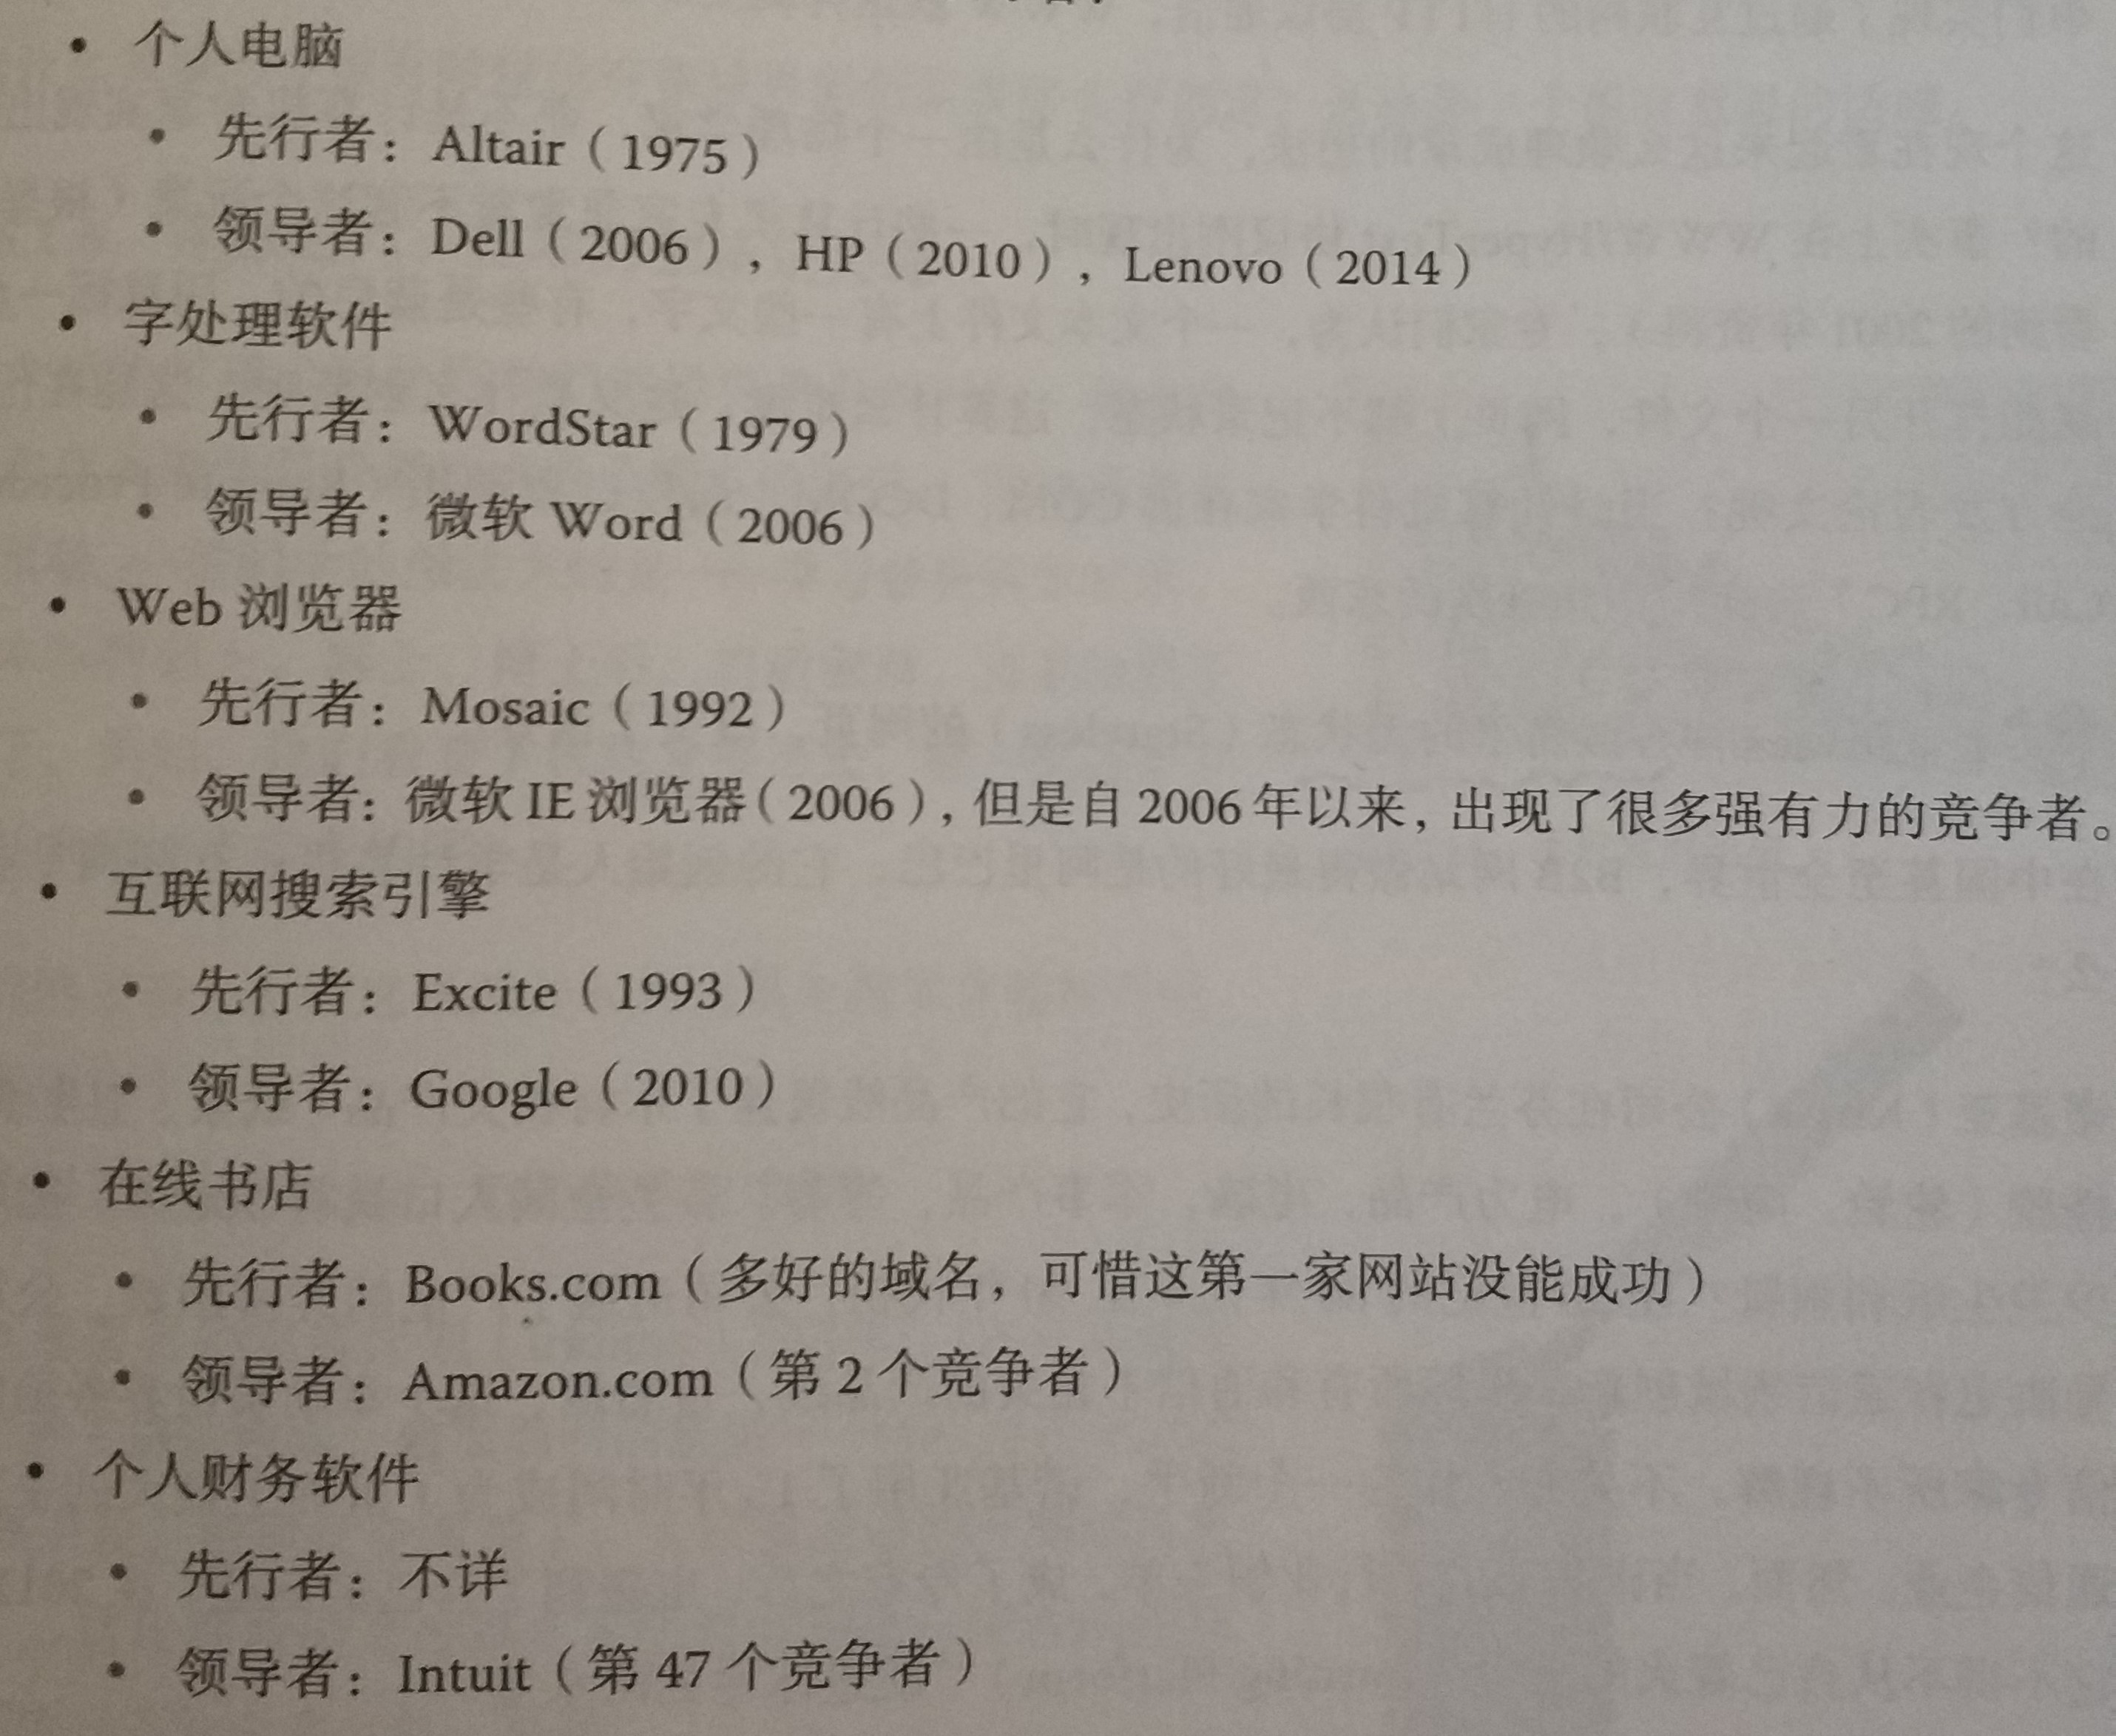
IT行业的先行者和最近市场领导者：

Slide 21
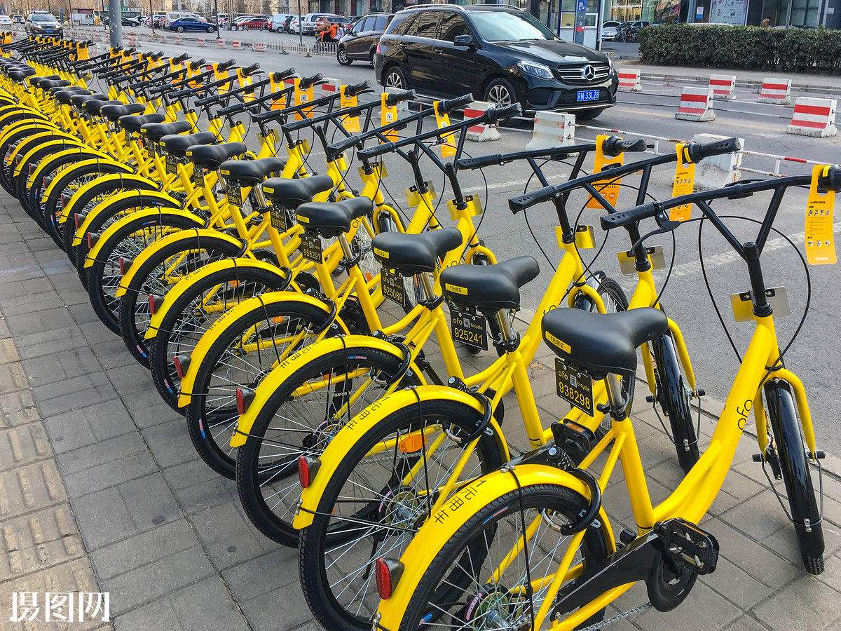
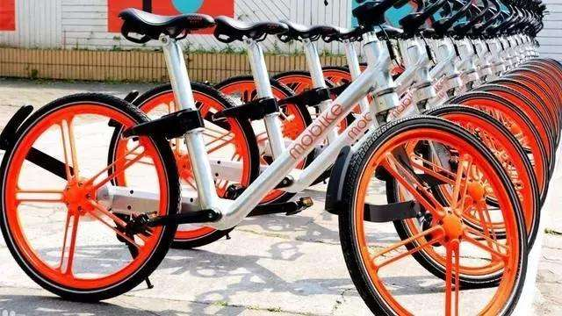
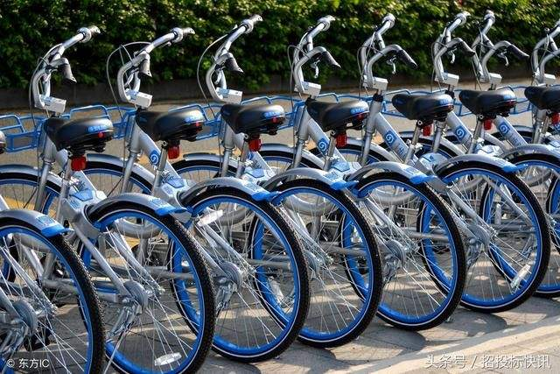
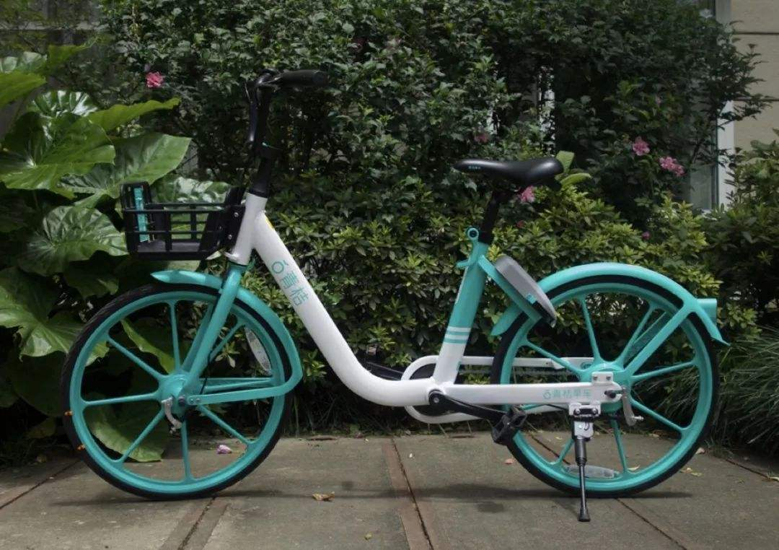
共享单车

Slide 22

5.要成为领域的专家，才能创新？

Slide 23


Slide 24
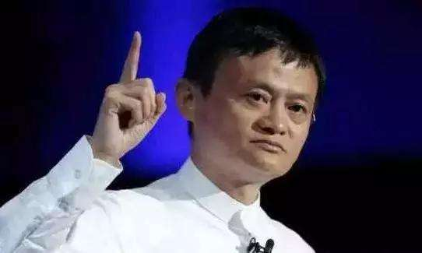

B2B巨头阿里巴巴

Slide 25
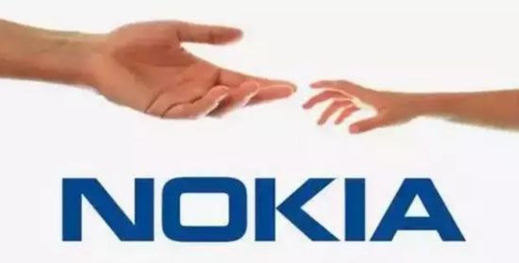
上世纪80年代前产品线：
木材相关产品
橡胶
电力产品
电脑
军事产品
······
上世纪90年代初——2011年

Slide 26
6.技术的创新是关键
从计算机行业的角度去看，似乎没什么问题。

Slide 27
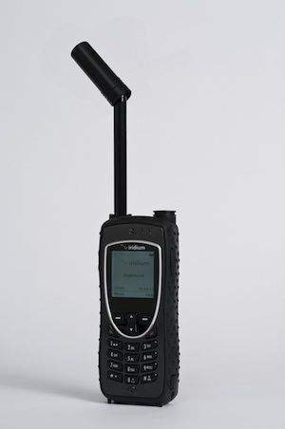
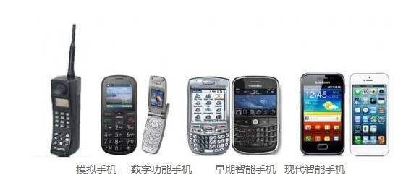
手机发展史
铱星计划

